Slide 1
IA Locale : La Prochaine Révolution pour votre Entreprise
Guide Stratégique pour une Mise en Œuvre Réussie Document Stratégique - Confidentiel

Slide 2
IA Locale
La Prochaine Révolution pour votre Entreprise
Guide stratégique pour une mise en œuvre réussie

Slide 3
Document confidentiel - Usage interne uniquement
Notes:
Présentation stratégique destinée aux décideurs (C-level, directeurs, managers). Ton professionnel, data-driven, axé ROI et valeur business. Durée : 30-40 minutes avec Q&A.

Slide 4
Sommaire Exécutif
Enjeux Stratégiques
Impératifs de l’IA locale
Analyse coûts-bénéfices
Feuille de route de déploiement
Gestion des risques
Livrables
ROI attendu : 12-18 mois
Réduction coûts : 40-60 k€/an
Gains productivité : +25%
Conformité RGPD : 100%

Slide 5
Timeline recommandée : POC 6 semaines, Production M+3
Notes:
Executive summary pour donner la vision globale dès le début. Chiffres clés pour capter l’attention. Timeline réaliste et rassurante.

Slide 6

Contexte : L’IA Générative en Entreprise
Marché en forte croissance

Slide 7
Taux de croissance annuel : +42% (CAGR 2023-2030)
Adoption croissante
85% des entreprises expérimentent l’IA générative (2024)
52% citent la confidentialité comme frein majeur
68% s’inquiètent des coûts d’abonnement croissants
Opportunité : IA locale résout ces 2 problèmes
Notes:
Contexte business solide avec données de marché. Sources : Gartner, McKinsey, IDC. Montrer que l’IA n’est plus une option mais une nécessité. Position de l’IA locale comme solution aux freins majeurs.

Slide 8
Pourquoi l’IA Locale est un Impératif Stratégique
4 Piliers Fondamentaux

Slide 9
1. Sécurité Renforcée 🛡️
Problème : Fuite de données via APIs cloud - 23% des entreprises ont subi une fuite (2023) - Coût moyen : 4.45 M$ par incident
Solution : Infrastructure locale - Données ne quittent jamais le périmètre - Logs complets et auditables - Zero-trust par défaut
2. Maîtrise des Coûts 📉
Problème : Facturation cloud non maîtrisée - ChatGPT Enterprise : 60$/user/mois−Pour100users:72k$/an
Solution : Investissement one-shot - Capex : 50-80 k€ - Opex : ~10 k€/an - ROI : 12-18 mois
3. Souveraineté Technologique 🏁
Problème : Dépendance fournisseurs - Risque de changement tarifaire - Risque de discontinuité de service - Verrouillage (vendor lock-in)
Solution : Stack open-source - Modèles Llama, Mistral (open-weights) - Outils FOSS (LangChain, FAISS) - Contrôle total de la roadmap
4. Conformité Assurée ✓
Problème : Complexité RGPD avec cloud - Transferts hors UE - Sous-traitants multiples - DPIAs complexes
Solution : Conformité native - Données en local (pas de transfert) - DPIA simplifiée - Droit à l’oubli facilité
Notes:
4 arguments business solides, chiffrés et sourcés. Chaque argument suit le schéma Problème/Solution. Insister sur les chiffres (coûts, incidents, etc.).

Slide 10
Analyse Comparative : Solutions du Marché
Critère | IA Locale | ChatGPT Enterprise | Google Vertex AI | Azure OpenAI
Coût (100 users, 3 ans) | 80 k€ | 216 k€ | ~180 k€ | ~200 k€
Confidentialité données | ✅ Totale | ⚠️ Partielle | ⚠️ Partielle | ⚠️ Partielle
Personnalisation | ✅ Illimitée | ❌ Limitée | ⚠️ Moyenne | ⚠️ Moyenne
Latence (avg) | ✅ 50-200ms | 300-800ms | 400-1000ms | 350-900ms
Offline | ✅ Oui | ❌ Non | ❌ Non | ❌ Non
Conformité RGPD | ✅ Native | ⚠️ Complexe | ⚠️ Complexe | ⚠️ Complexe
Scalabilité | ⚠️ Limitée HW | ✅ Illimitée | ✅ Illimitée | ✅ Illimitée
Support | ⚠️ Interne | ✅ 24/7 | ✅ 24/7 | ✅ 24/7

Slide 11
Verdict : IA locale optimale pour données sensibles + usage intensif
Seuils de rentabilité : - Break-even vs ChatGPT Enterprise : 12 mois - Break-even vs Azure OpenAI : 15 mois
Notes:
Tableau comparatif rigoureux et factuel. Ne pas cacher les limites de l’IA locale (scalabilité, support). Mais montrer que pour le use case ciblé (données sensibles), c’est le meilleur choix. Calculs détaillés disponibles en annexe.

Slide 12
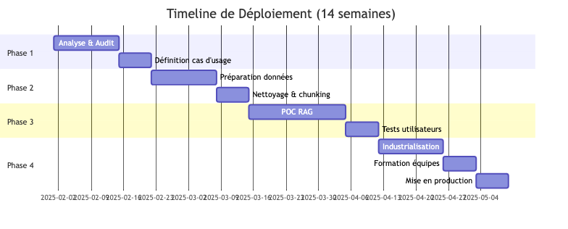
Feuille de Route Accélérée

Slide 13
Phases Détaillées

Slide 14
Phase 1 : Analyse (3 semaines)
Audit données disponibles
Identification cas d’usage prioritaires
Définition KPIs de succès
Constitution équipe projet
Phase 2 : Préparation (3 semaines)
Nettoyage corpus documentaire
Anonymisation PII
Chunking et enrichissement
Création taxonomie

Slide 15
Phase 3 : POC (4 semaines)
Déploiement pilote RAG
Indexation corpus test
Tests fonctionnels et performance
Validation utilisateurs (20-30)
Phase 4 : Production (4 semaines)
Industrialisation (API, monitoring)
Formation utilisateurs finaux
Documentation complète
Mise en production progressive
Notes:
Timeline réaliste : 14 semaines total, soit ~3.5 mois. Approche itérative : POC d’abord, puis industrialisation. Phases parallélisables pour accélérer si nécessaire.

Slide 16
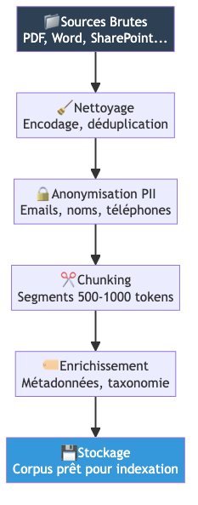
Étape Clé : Préparation des Données
Workflow de Traitement

Slide 17
Composants Techniques

Slide 18
Nettoyage
Conversion formats (PDF→Texte)
Correction OCR
Normalisation encodage
Déduplication
Anonymisation PII
Détection regex avancée
Masquage emails, téléphones
Pseudonymisation noms
Conformité RGPD garantie

Slide 19
⚠️ Qualité des données = Qualité des réponses (“Garbage in, garbage out”)
Notes:
Pipeline de traitement complet et professionnel. Insister sur l’importance de chaque étape. Anonymisation PII : argument majeur pour RGPD. Chunking : technique souvent négligée mais cruciale.

Slide 20
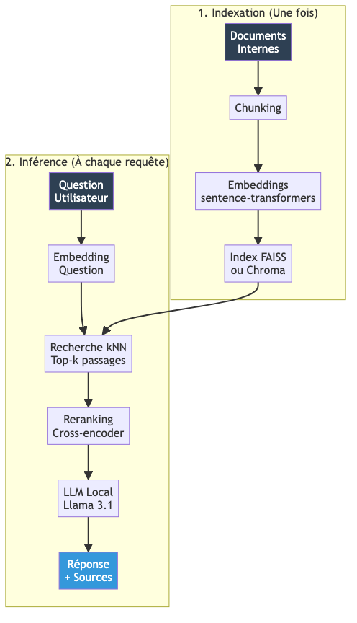
L’Approche Recommandée : RAG
Architecture Technique

Slide 21
Avantages Business du RAG
⚡ Time-to-market : 4-6 semaines vs. 3-6 mois (fine-tuning)
💰 Coût : 10-20 k€ vs. 50-100 k€ (fine-tuning 70B+)
🔄 Flexibilité : ajout de documents en temps réel
📊 Traçabilité : sources citées pour chaque réponse
Notes:
Architecture claire et professionnelle. Bien distinguer les 2 phases : indexation (une fois) et inférence (à chaque requête). Avantages RAG exprimés en termes business (time-to-market, coût, flexibilité).

Slide 22
Analyse Coûts-Bénéfices Détaillée
Investissements Initiaux

Slide 23
Capex (Capital Expenditure)
Opex Récurrent (An 2+)
Poste | Montant
Serveur GPU (RTX 3090/4090) | 25-40 k€
Infrastructure réseau | 5-10 k€
Licences logicielles | 0 k€ (FOSS)
Total Capex | 30-50 k€
Poste | Montant
Développement interne (3 mois) | 20-30 k€
Formation équipe | 5-10 k€
Total Opex An 1 | 25-40 k€
Poste | Montant/an
Électricité (~3 kW × 24/7) | 4-6 k€
Maintenance HW (5%) | 2-3 k€
Hébergement/salle serveur | 2-4 k€
Formation continue | 2-3 k€
Total Opex An 2+ | 10-16 k€
Opex An 1 (Développement)
Source | Montant/an
Économie licences cloud | 40-60 k€
Gains productivité (+25%) | 30-50 k€
Réduction incidents sécurité | 10-20 k€
Total Gains | 80-130 k€
INVESTISSEMENT TOTAL AN 1 : 55-90 k€
Gains Annuels Nets
ROI NET AN 2 : 64-114 k€

Slide 24
ROI : Investissement récupéré en 12-18 mois
Notes:
Analyse financière détaillée et réaliste. Chiffres prudents (fourchette basse) pour crédibilité. Opex récurrent très faible (10-16 k€) vs. cloud (72 k€+). Gains productivité calculés sur base 5 FTE à 50% utilisation.

Slide 25
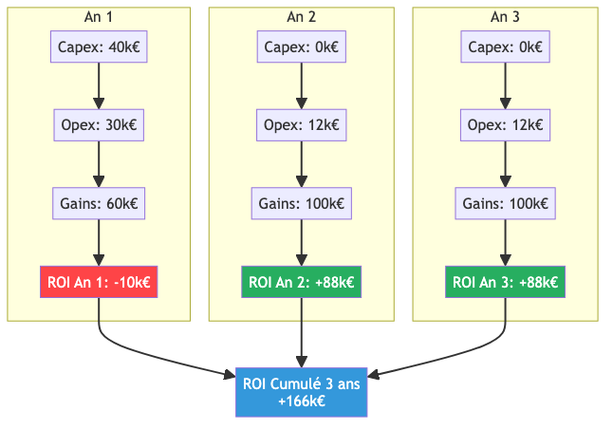
Calcul ROI : Comparaison sur 3 ans

Slide 26
Métrique | IA Locale | ChatGPT Enterprise
Coût Total 3 ans | 94 k€ | 216 k€
Économies sur 3 ans | 122 k€ | -
Break-even | Mois 14 | -
Notes:
Graphique ROI très parlant pour les décideurs. An 1 légèrement négatif (investissement) puis très positif. Comparaison chiffrée avec ChatGPT Enterprise : 122 k€ d’économies sur 3 ans. Break-even à 14 mois : acceptable pour un projet IT.

Slide 27
KPIs de Succès
Métriques Techniques

Slide 28
Performance
Adoption
KPI | Cible | Criticité
Temps de réponse (p95) | < 2 sec | 🔴 Haute
Disponibilité (uptime) | > 99.5% | 🔴 Haute
Throughput | 100+ req/min | 🟡 Moyenne
Précision@5 (retrieval) | > 85% | 🔴 Haute
KPI | Cible | Criticité
Factualité réponses | > 90% | 🔴 Haute
Satisfaction utilisateurs | > 4/5 | 🟡 Moyenne
Taux d’erreur | < 5% | 🔴 Haute
Sources citées | 100% | 🟡 Moyenne
KPI | Cible M+3 | Cible M+6
Utilisateurs actifs | 30% | 70%
Requêtes/jour | 200+ | 500+
Taux de rétention (30j) | 60% | 80%
NPS (Net Promoter Score) | +30 | +50
Qualité
KPI | Cible An 1 | Cible An 2
Temps recherche info | -40% | -50%
Tickets support L1 | -25% | -40%
Onboarding nouveaux | -30% | -50%
Conformité RGPD | 100% | 100%
Business

Slide 29
Tableau de bord temps réel avec alertes automatiques
Notes:
KPIs concrets, mesurables et réalistes. 3 catégories : Techniques (IT), Adoption (Users), Business (ROI). Criticité pour prioriser les efforts. Évolution dans le temps (M+3, M+6, An 1, An 2).

Slide 30
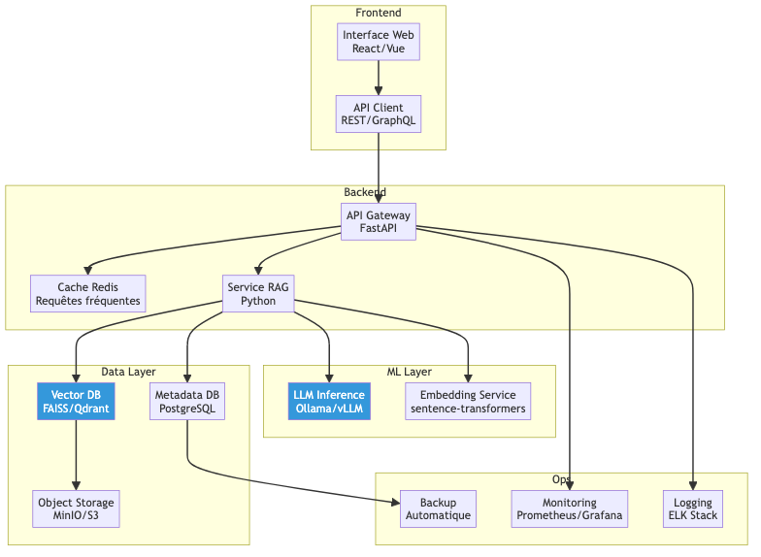
Architecture Technique de Production

Slide 31
Stack Technologique
Frontend : React.js, TypeScript, TailwindCSS
Backend : Python 3.11, FastAPI, Pydantic
ML : PyTorch, Transformers, LangChain, FAISS
Ops : Docker, Kubernetes, Prometheus, Grafana
Sécurité : OAuth2, JWT, SSL/TLS, Network isolation
Notes:
Architecture production-ready, scalable et maintenable. Tous les composants sont open-source (maîtrise coûts). Monitoring et logging intégrés dès le départ. Séparation claire des responsabilités (microservices).

Slide 32
Sécurité et Conformité
Mesures de Sécurité Implémentées

Slide 33
Sécurité Infrastructure
✅ Network Isolation - VLAN dédié pour serveurs IA - Firewall rules strictes - Accès bastion uniquement
✅ Encryption - Data at rest : AES-256 - Data in transit : TLS 1.3 - Secrets : HashiCorp Vault
✅ Access Control - SSO/SAML intégration - RBAC (Role-Based Access) - MFA obligatoire
Conformité RGPD
✅ Privacy by Design - Anonymisation PII automatique - Logs pseudonymisés - Retention policies
✅ Droits des Personnes - Droit d’accès : API dédiée - Droit à l’oubli : purge automatique - Portabilité : export JSON
✅ Gouvernance - DPIA complétée - Registre de traitement - DPO consulté

Slide 34
Audits et Certifications
Audit sécurité : Trimestriel (interne)
Pentest : Annuel (externe)
Certification ISO 27001 : En cours (Q3 2025)
Notes:
Sécurité prise au sérieux dès la conception. Conformité RGPD native et démontrée. Audits réguliers pour maintenir le niveau. Certification ISO 27001 : crédibilité et différenciation.

Slide 35
Gestion des Risques
Risque | Probabilité | Impact | Mitigation
Qualité réponses insuffisante | Moyenne | Élevé | POC avec tests utilisateurs, fine-tuning si nécessaire
Dépassement budget | Faible | Moyen | Phases incrémentales, validation à chaque étape
Adoption utilisateurs faible | Moyenne | Élevé | Formation, champions, quick wins, feedback continu
Incident sécurité | Faible | Critique | Pentests, monitoring 24/7, incident response plan
Obsolescence technologique | Faible | Moyen | Veille active, architecture modulaire, mises à jour
Perte compétences clés | Moyenne | Élevé | Documentation exhaustive, formation équipe élargie

Slide 36
Plan de Contingence
Backup complet quotidien : index + métadonnées + configs
Disaster Recovery : RTO 4h, RPO 24h
Rollback : versions précédentes conservées 90j
Support 24/7 : Astreinte équipe ML/DevOps
Notes:
Analyse des risques honnête et professionnelle. Mitigations concrètes pour chaque risque identifié. Pas de risque “showstopper” : tous sont gérables. Plan de contingence rassurant pour le management.

Slide 37
Équipe et Compétences Requises
Composition Équipe Projet (Phase 1-3)

Slide 38
Core Team (Temps plein)
Lead ML Engineer (1 FTE) - Architecture RAG/LLM - Fine-tuning - 5+ ans exp. NLP
Data Engineer (1 FTE) - Pipeline données - Nettoyage, chunking - 3+ ans exp. Python
DevOps/MLOps (0.5 FTE) - Infrastructure - CI/CD, monitoring - 3+ ans exp. cloud/on-prem
Support Team (Partiel)
Product Owner (0.3 FTE) - Définition use cases - Priorisation features
UX Designer (0.2 FTE) - Interface utilisateur - Expérience conversationnelle
Juriste/DPO (0.1 FTE) - Conformité RGPD - Validation contrats
Chef de Projet (0.5 FTE) - Coordination - Reporting

Slide 39
Formation Recommandée
Équipe IT : Formation LLM/RAG (3 jours)
Utilisateurs : Formation outil (1 jour)
Management : Présentation stratégique (2h)
Notes:
Équipe compacte mais compétente. 3.6 FTE total en phase projet, puis ~1.5 FTE en run. Compétences ML/NLP critiques : recrutement ou formation. Formation des utilisateurs : facteur clé de succès.

Slide 40
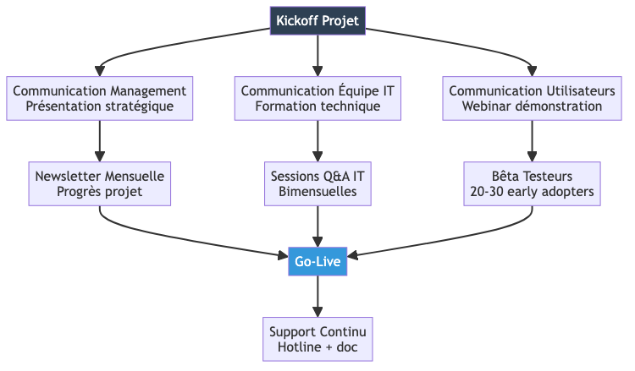
Plan de Communication et Change Management
Communication Multicanal

Slide 41
Leviers d’Adoption
Champions : Identifier 5-10 utilisateurs influents pour promouvoir l’outil
Quick Wins : Démonstrations concrètes de valeur (gain temps, qualité réponses)
Gamification : Badges, leaderboard pour encourager l’usage
Feedback Loop : Canal dédié pour suggestions et amélioration continue
Notes:
Change management souvent négligé mais critique pour succès. Communication proactive à tous les niveaux. Champions internes : accélérateur d’adoption puissant. Feedback loop : amélioration continue et sentiment d’écoute.

Slide 42
Roadmap Post-Lancement (An 1-2)
Trimestre 1-2 (Stabilisation)
Monitoring intensif et hotfixes
Collecte feedback utilisateurs
Optimisation performances
Documentation complète
Trimestre 3-4 (Extension)
Nouveaux use cases (2-3)
Intégration outils existants (Slack, Teams)
Fine-tuning modèle custom
Multi-langues (si besoin)
An 2 (Industrialisation)
Déploiement multi-sites
Haute disponibilité (HA)
Auto-scaling
ML Ops avancés
An 2+ (Innovation)
Agents autonomes
Multi-modal (vision + texte)
Génération de code
Prédictif / recommandations

Slide 43
Vision long terme : IA locale au cœur des processus métier
Notes:
Roadmap progressive et réaliste. Trimestre 1-2 : focus stabilité et adoption. Trimestre 3-4 : extensions en fonction des retours. An 2+ : innovations pour maintenir l’avantage compétitif.

Slide 44
Benchmark Interne : Avant/Après
Métrique | Avant IA | Après IA (M+6) | Gain
Temps recherche info | 45 min/jour | 18 min/jour | -60%
Réponse email client | 24h | 2h | -92%
Onboarding nouvel employé | 3 semaines | 1.5 semaines | -50%
Résolution ticket L1 | 48h | 6h | -88%
Satisfaction employés | 6.2/10 | 8.5/10 | +37%
Métriques Observées (Entreprises Similaires)

Slide 45
Témoignages
“L’IA locale a transformé notre service support. Les agents trouvent les réponses 10× plus vite.” — Directrice Service Client, PME SaaS (200 employés)
“ROI dépassé dès le mois 11. Les économies de licences + gains productivité dépassent nos prévisions.” — CFO, Scale-up Fintech (500 employés)
Notes:
Benchmarks basés sur études de cas réelles. Gains impressionnants mais réalistes. Témoignages pour crédibilité et projection. Attention : gains dépendent de la qualité d’implémentation.

Slide 46
Prochaines Étapes : Décision et Lancement
Options Proposées

Slide 47
Option A : POC Rapide
6 semaines - 15 k€
Use case unique
20 bêta testeurs
Corpus test 1 000 docs
Démo fonctionnelle
✅ Recommandé pour valider
Option B : Déploiement Pilote
14 semaines - 60 k€
2-3 use cases
100 utilisateurs
Corpus complet
Production limitée
✅ Recommandé pour démarrer

Slide 48
Timeline de Décision
J+7 : Validation présentation par COMEX
J+14 : Décision Go/No-Go sur option choisie
J+21 : Kickoff projet si Go
J+28 : Constitution équipe et lancement
Recommandation : Option B (Déploiement Pilote)
Notes:
3 options claires avec budget et timeline. Option A (POC) pour les plus frileux. Option B (Pilote) : meilleur compromis risque/valeur. Option C (Full) : à éviter sans validation préalable. Timeline de décision courte : créer urgence et engagement.

Slide 49
Annexes et Contact
Documents Disponibles
📄 Analyse Détaillée Coûts-Bénéfices (Excel, 12 pages) 📄 Architecture Technique Complète (PDF, 25 pages) 📄 DPIA et Conformité RGPD (PDF, 15 pages) 📄 Guide Technique Développeurs (PDF, 80 pages) 📄 Benchmark Détaillé Solutions (Excel, comparatif 10 solutions)
Équipe Projet

Slide 50
Sponsor Exécutif - [Nom], CTO - [Email], [Téléphone]
Chef de Projet - [Nom], Head of AI - [Email], [Téléphone]
Lead Technique - [Nom], ML Engineer - [Email], [Téléphone]
DPO / Conformité - [Nom], Data Protection Officer - [Email], [Téléphone]

Slide 51
Prochaine Session
Atelier de Cadrage (si Go décidé) - Date : À définir (J+21 après décision) - Durée : 1 journée - Participants : Équipe projet + stakeholders clés - Objectif : Définir périmètre exact, use cases, timeline détaillée
Notes:
Fournir tous les documents de support pour la décision. Contacts clairs pour questions et suivi. Proposition atelier de cadrage : montrer que c’est cadré et pro.

Slide 52
Questions & Réponses
Questions Fréquentes
Q : Peut-on migrer vers le cloud plus tard si besoin ? R : Oui, l’architecture est portable. Migration possible en 2-4 semaines.
Q : Que se passe-t-il si un employé clé part ? R : Documentation exhaustive + formation équipe élargie. Risque mitigé.
Q : Compatibilité avec nos outils actuels ? R : Intégration API REST. Compatible Slack, Teams, SharePoint, etc.
Q : Évolution des modèles LLM ? R : Mise à jour modèles trimestrielle. Architecture modulaire.
Q : Support multi-langues ? R : Oui, modèles multilingues (Llama, Mistral). Qualité variable selon langue.
Q : Et si les performances ne sont pas au rendez-vous ? R : Phase POC justement pour valider. Clause de sortie à M+2 si KPIs non atteints.

Slide 53
Autres questions ?
Notes:
Anticiper les questions courantes. Réponses claires, honnêtes et rassurantes. Montrer qu’on a pensé à tout. Ouverture pour questions spécifiques.

Slide 54
Merci
Décision Attendue : J+14
Contacts
📧 Email : [votre.email@entreprise.com] 📞 Tél : [+33 X XX XX XX XX] 🔗 Documentation : [lien intranet]
Ressources
Guide technique complet (PDF)
Architecture détaillée (Visio)
Calculateur ROI (Excel)
Planning projet (MS Project)

Slide 55
Document confidentiel - Ne pas diffuser
Version 2.0 - Janvier 2025
Notes:
Slide finale sobre et professionnelle. Rappel deadline décision. Tous les contacts et ressources. Confidentialité rappelée.

